Slide 1




《web前端基础》
模块一
电商网站结构搭建与基础区块制作

Slide 2
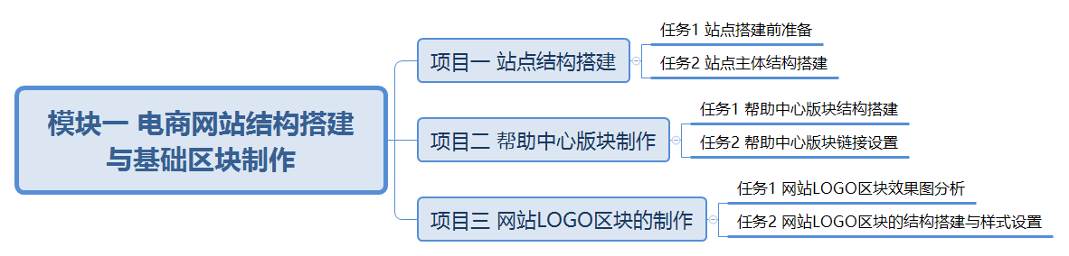
思维导图

Slide 3
1
站点结构搭建
目录
CONTENTS
2
帮助中心板块制作
3
网站LOGO区块制作

Slide 4
项目二 帮助中心板块制作

Slide 5
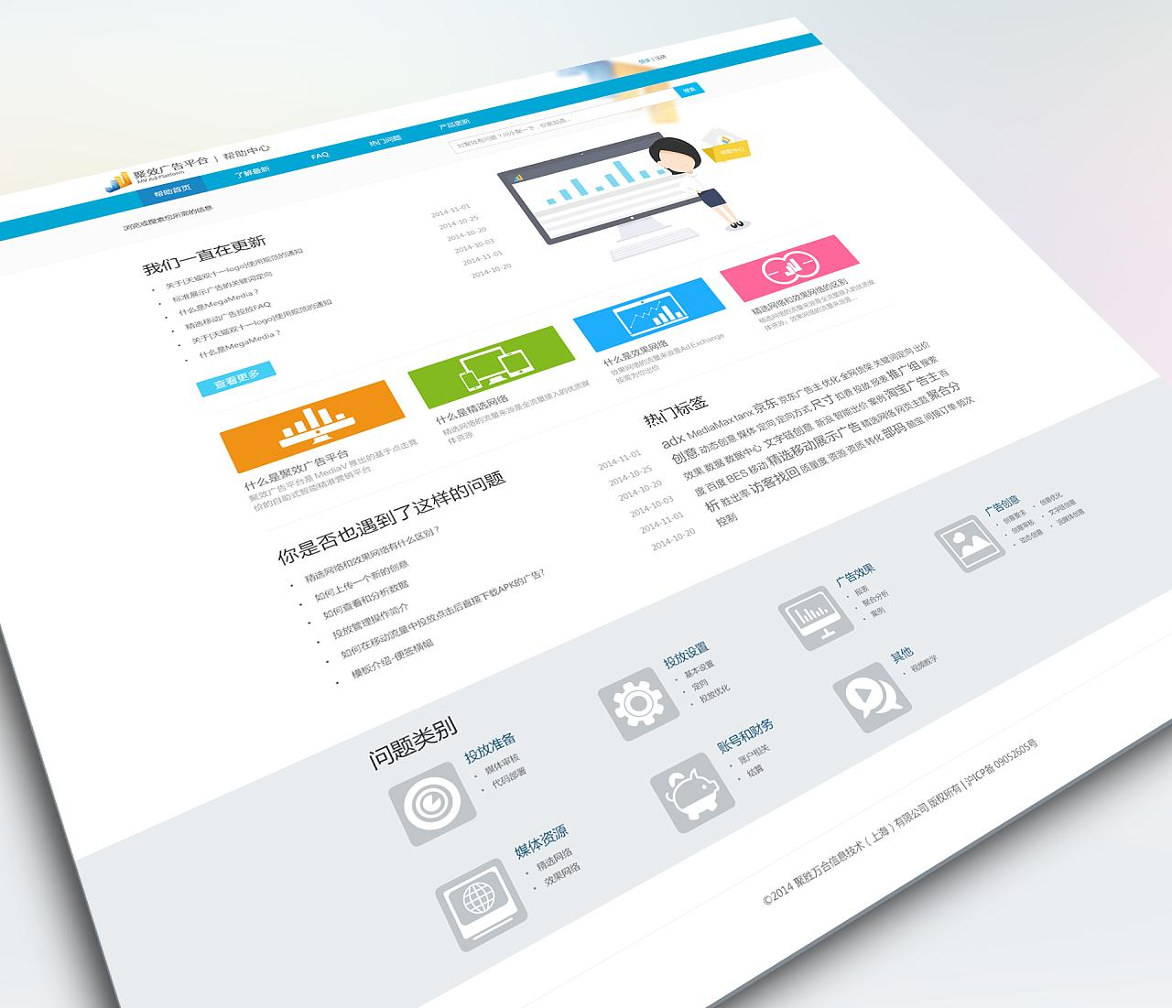
项目背景
大部分网站都有帮助中心页面，帮助中心对于商城网站来说更是重要的组成部分。一些用户在购买过程中，经常会遇到一些问题而无法进入下一步操作，最终导致用户放弃购买。
帮助中心页面主要为用户展示预设的问题和使用介绍，可以帮助用户快速的找到相应的问题和解决方案，无法解决的问题将会通过微信、电话等方式联系客服解决，从而提高转化率。

Slide 6
研究内容
上一章节我们认识了什么是网页，以及怎么样去创建一个网页和运行这个网页，然后也学会了怎么根据UI设计图去分析网页的功能和网页的结构，本章我们就要亲自实践，结合上一章节所学内容动手制作一个“帮助中心”板块，主要包括两部分内容：
帮助中心板块结构搭建
1
帮助中心板块链接设置
2

Slide 7
学习目标
知识目标
技能目标
素养目标
1.认识HTML标记语义化的使用标准；
2.熟悉前端项目的创建方式；
3.了解前端项目的目录结构；
4.熟悉UI设计图的分析方法；
5.了解帮助中心版块的页面制作方法。
1.能熟练使用HTML标记语义化；
2.能熟练创建前端项目和目录结构；
3.能熟练在网页中插入图片；
4.能熟练在网页中使用超链接；
5.能熟练制作网站的帮助中心页面。
1.培养学生的学习积极性；
2.锻炼学生的独立解决问题能力；
3.培养学生逻辑思维能力；
4.培养学生的空间想象力。

Slide 8
任务二
帮助中心板块链接设置

Slide 9

预备知识
一、超链接的概念
超链接在互联网中是无处不在的，它是各个网页之间跳转的桥梁，是指从一个网页指向一个目标的链接关系，这个目标可以是另一个网页，亦可以是当前网页中的不同位置，还可以是一幅图片、一个email地址、一个文件、一个应用城市需等。

Slide 10
预备知识
绝对URL的超链接
网页上的超链接
指网络上的一个站点或网页的完整路径
指将当前网页上的某一个元素（文字、标题、图片等）链接到同一网站的其他网页上
相对URL的超链接
同一网页的超链接
书签

Slide 11
实施准备
上一节我们主要完成了帮助中心板块的页面布局，通过观察发现帮助中心板块的页面导航、左侧栏导航和底部导航都是有很多超链接的，需要我们来给每一项设置链接对象。本节主要讲述网页中如何设置超链接。

Slide 12
任务实施与分析
步骤1：网页中的超链接
基本上所有的网页中都能找到超链接的存在，它的作用是与另一个网页相连，用户点击链接可以从一个网页跳转到另一个网页。
超链接可以是一个字、一个词、一段话，甚至是一张图片，用户可以点击这些内容来跳转到新的网页或者是网页中的其他位置，在网页中超链接使用<a>标签来定义，以此来指定链接的目标。

Slide 13
任务实施与分析
未访问的超链接带有下划线颜色为蓝色
已访问的超链接带有下划线颜色为紫色
活动链接带有下划线颜色是红色的
鼠标移动到超链接上时，会变成“手”形

Slide 14
任务实施与分析
步骤2：超链接的属性
href
规定链接目标的URL
charset
规定目标url的编码（HTML5不支持）
download
指定下载链接
name
规定锚点名称
target
规定打开链接的方式，仅在href属性存在时使用，默认情况下超链接会在当前的网页中打开

Slide 15
任务实施与分析
一般，Target属性可以通过添加以下属性值来规定打开方式：
_blank
在新窗口中打开被链接文档
默认。在相同的框架中打开被链接文档
_self
_parent
在父框架集中打开被链接文档
在整个窗口中打开被链接文档
_top
Framename
在指定的框架中打开被链接文档

Slide 16
任务实施与分析
target属性的语法如下所示：
<a target="_blank|_self|_parent|_top|framename">

Slide 17
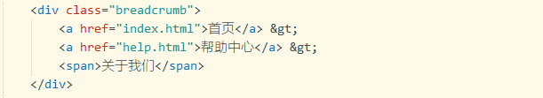
任务实施与分析
步骤3：项目中使用超链接跳转
当用户点击首页时网页需要跳转到首页，点击帮助中心时网页需要跳转到帮助中心，这种跳转就可以使用<a>标签来实现。

Slide 18
拓展知识
一、锚点的使用
<a>标签的name属性规定了锚点的名称，开发人员可以使用name属性来创建HTML页面中的锚点，当使用锚点时，可以创建直接跳转至该锚点的链接，比如页面中的某一个小标题。锚点不会以任何形式显示，对于浏览者而言，它是不可见的。

Slide 19
拓展知识
步骤1：创建一个锚点
<a name="dog">我有一只小狗</a>
步骤2：在同一个页面创建指向上面锚点的超链接
<a href="#dog">指向上面的锚点</a>
步骤3：在其他页面创建指向上面锚点的链接方式
<a href="页面路径#dog">指向其他页面名称为dog的锚点</a>
开发人员将#号和锚点的名称链接到URL的后面就可以直接访问该锚点了。

Slide 20
拓展知识
二、文件路径
如果有a.html和b.html两个HTML文件，开发人员需要在a.html中插入一条超链接跳转到b.html，实现的代码如下：
<a href="b.html">跳转到B </a>
代码如前描述的前提是b.html要和a.html在同一文件夹下，如果b.html在当前文件夹的子文件夹pages中，应当这样跳转：
<a href="pages/b.html"> 跳转到B</a>

Slide 21
拓展知识
如果b.html放在当前文件的上一级文件夹中，跳转路径应当这样：
<a href="../b.html"> 跳转到B</a>
文件路径一般分为绝对路径和相对路径，绝对路径一般指一个完整的URL，如果我们的网站域名为www.test.com，那么a.html的路径如下：
<a href="https://www.test.com/b.html">跳转到B </a>
相对路径指目标相对于当前文件的路径，我们在日常的开发中大多数都使用相对路径，要跳转到同一文件夹下的b.html路径如下：
<a href="b.html">跳转到B </a>

Slide 22


思考与总结
请同学们认真学习本章节内容，仔细思考后回答下面内容。
网页中如何使用超链接？我们想要在新的页面打开这个链接需要怎么设置？

Slide 23

能力提升
请同学们基于本节学习的知识，建立a、b、c三个HTML文件，使用超链接相互跳转，实现页面内打开链接和新页面打开链接。

Slide 24

任务训练
扫码进入课程网站，获取对应任务单，阅读任务目标，根据任务步骤，完成拓展任务并提交。

Slide 25
《web前端基础》
感谢观看！

